Slide 1

Строительство общеобразовательной школы на 1360 мест, (1600 мест) расположенной по адресу: Самарская область, г. Тольятти, Автозаводский район, квартал 20
21
Стадия реализации:
11.09.2017 состоялся аукцион, победитель ООО "Меридиан" на сумму 3900,0 тыс. руб. 25.09.2017 заключен муниципальный контракт на привязку повторно применяемой проектной документации по объекту. 16.02.2018 на градостроительном совете одобрен вариант архитектурного решения фасада здания общеобразовательной школы на 1600 мест. 06.03.2018 проектная документация направлена в ГАУ С/о «Государственная экспертиза проектов в строительстве». Получено положительное заключение госэкспретизы по проектной документации (63-1-1-3-0069-18 от 31.05.2018). Получено положительного заключения госэкспертизы по сметной документации - 09.08.2018, (№63-1-7140-19 от 16.01.2019) 25.03.2019 за № 2559/1 направлен пакет документов в реестр экономически эффективной документации Минстроя РФ. 30.04.2019 на очередном заседании Нормативно-технического совета по признанию проектной документации повторного использования экономически эффективной проектной документацией проектная документация по школе 20 квартала включена в Реестр.

Slide 2
Строительство общеобразовательной школы на 630 мест, расположенной по адресу: Самарская область, г. Тольятти, Автозаводский район, 18 квартал, севернее жилого дома № 78 по ул. 70 лет Октября.
22
Трехэтажное здание школы рассчитанное на 27 классов по 25 человек с необходимым перечнем помещений, предназначенных для осуществления в полном объеме общеобразовательного процесса.
Срок реализации: 2017-2020
Заключение госэкспертизы:
Планируемый срок получения положительного заключения госэкспертизы: по проектной документации – 09.07.2018; о достоверности определения сметной стоимости объекта капитального строительства – 07.09.2018
Заявка на получение субсидий:
Предоставление заявочной документации на получение субсидий из федерального бюджета - сентябрь 2018 года. Государственная программа Самарской области «Строительство, реконструкция и капитальный ремонт образовательных учреждений Самарской области» до 2025 года; Муниципальная программа «Развитие системы образования городского округа Тольятти на 2017-2020 гг.» Оформление правоустанавливающих документов на землю (планируемая дата / № документа):
Свидетельство о государственной регистрации на земельный участок с КН 63:09:0101155:0027 от 08.12.2006 63-АВ № 124718

Slide 3
Реконструкция набережной
Автозаводского района г.о. Тольятти
23
Проект предусматривает создание трех уровневой планировочной структуры набережной, состоящую из:
1-й уровень (нижний) - зона променада, транспортно-пешеходная коммуникация, размещение детских игровых площадок, многофункциональных спортивных площадок и площадки под размещения водных атракционов., инженерных коммуникаци.
2-й уровень (средний) - размещение террасных вело - пешеходных коммуникаций, устройство террасного декоративного озеленения. На данном уровне предполагается размещение 14 многофункциональных комплексов: административные помещения и технические помещения для обслуживания территории набережной, многофункциональные кафе на 50-60 мест, многофункциональные амфитеатры.
3-й уровень (верхний) - размещение пешеходной зоны, автомобильной дороги (3,7 км), автомобильных парковок, объектов инженерных сетей, озеленение, устройство подпорных стен (3х3100м.п.). Пешеходные связи между всеми уровнями осуществляются за счет существующих лестниц, подлежащих реконструкции.
Предусмотреть устройство площадок для активного отдыха(38 х 21м, 3 шт.), расположенных на территории плавательного бассейна и бассейна для прыжков в воду.

Slide 4
Реконструкция набережной
Автозаводского района г.о. Тольятти
24
Срок реализации 2017-2020
Планируемый срок получения положительного заключения госэкспертизы декабрь 2019 года.
Заявка на получение субсидий: Заявка в Минстрой от 25.11.2015г. № 10083/5 в государственную программу Самарской области "Развитие водохозяйственного комплекса Самарской области в 2014-2020 годах" и федеральную программу "Развитие водохозяйственного комплекса Российской Федерации в 2012-2020 годах»
Ведутся работы по оформлению земельного участка общей площадью 30 га, путем объединения 21 земельного участка
Стадия реализации: ООО "Притяжение" разработан проект межевания территории. 16.02.2018 на градостроительном совете одобрен вариант эскиза концепции по реконструкции набережной Автозаводского района, разработанный ООО ПСК "Волга".
25.01.2019 Решением Думы предусмотрено финансирование объекта в полном объеме 54 562,9 тыс.руб.
Общество с ограниченной ответственностью ПСК «ВОЛГА» признан победителем открытого конкурса на выполнение проектно-изыскательских работ по объекту «Проектирование и реконструкция набережной Автозаводского района г.о. Тольятти» в электронной форме.
Заключен МК № 0142200001319000976 _259977 от 08.04.2019. с ООО ПСК «Волга» на сумму 54 562,293 тыс.руб.22.04.2018 рассмотрены варианты, предоставленного ПСК «ВОЛГА», эскизного проекта на реконструкцию набережной. ПСК «ВОЛГА» в выбранный вариант, вносятся дополнения по предложениям Управления архитектуры и градостроительства.

Slide 5
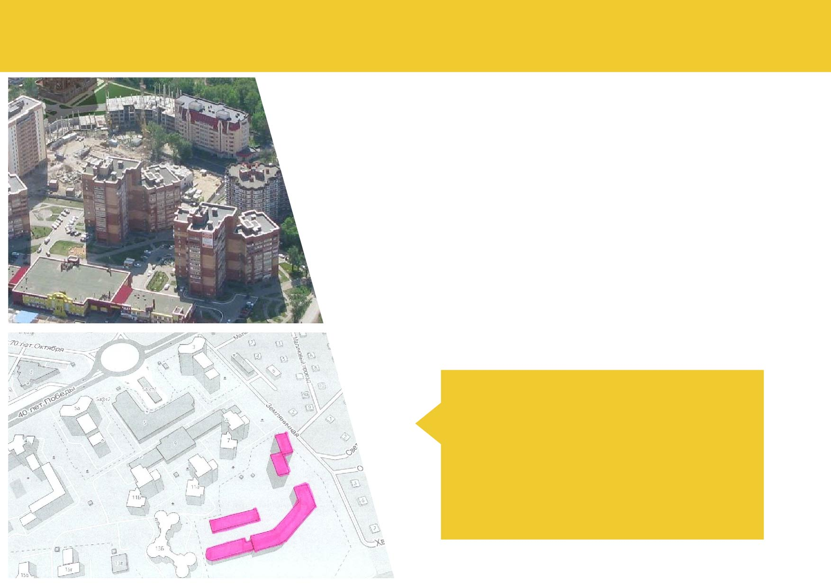




КОМПЛЕКС ЖИЛЫХ ДОМОВ ПЕРЕМЕННОЙ ЭТАЖНОСТИ (5-14 ЭТАЖЕЙ),
РАСПОЛОЖЕННЫЙ В АВТОЗАВОДСКОМ РАЙОНЕ, ПО УЛ.40 ЛЕТ ПОБЕДЫ, 5
25
Застройщик
ЖСК «Виктория»
ранее ООО «Авто Холдинг Сервис» (процедура банкротства)
Строительная готовность
(Р-2 - 94% на кад. учёте как МКД,
Р-З - 90%,
Р-4 - 90% на кад. учёте как МКД,
У-2, У-1 - 38%,У-3, Р-1, У-4 – 30%.)
РНС - RU 63302000 – 65
от 17.06.2008 г.
• На сегодняшний день совместно с ОАО «ТЕВИС» прорабатывается вопрос выполнения работ по техприсоединению Объекта.
• АО ФСК «Лада-Дом» выполняются проектные работы, ориентировочный срок выполнения 30.06.2019 .
• ЖСК «Виктория» подан пакет документов на присвоение адреса Объекту.

Slide 6
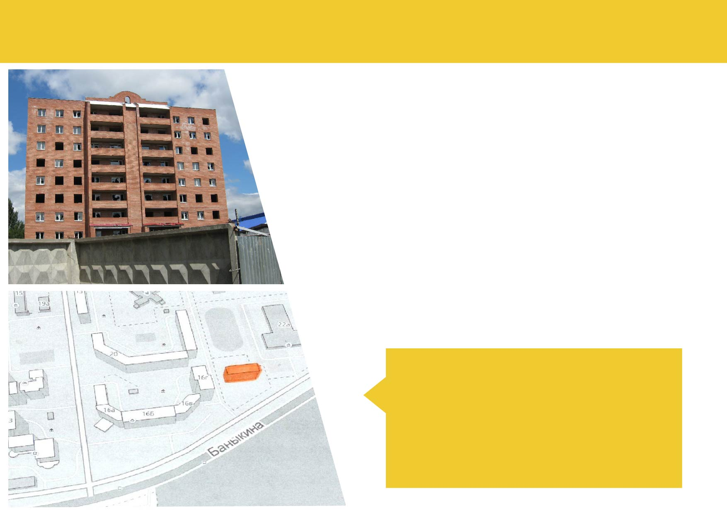

ЖИЛОЙ КОМПЛЕКС, РАСПОЛОЖЕННЫЙ
ПО АДРЕСУ: Г. ТОЛЬЯТТИ, УЛ. БАНЫКИНА, 5 ОЧЕРЕДЬ
26
Застройщик
ранее ООО фирма «СИЭГЛА»
Строительная готовность
объекта - 80%
Разрешение на СМР
№ 223 от 05.11.01 г.
Ведутся переговоры с потенциальным инвестором с целью завершения строительства объекта, по результатам которых потенциальным инвестором в рабочем порядке переданы предложения в Министерство по возможным мерам поддержки для завершения строительства объекта.

Slide 7
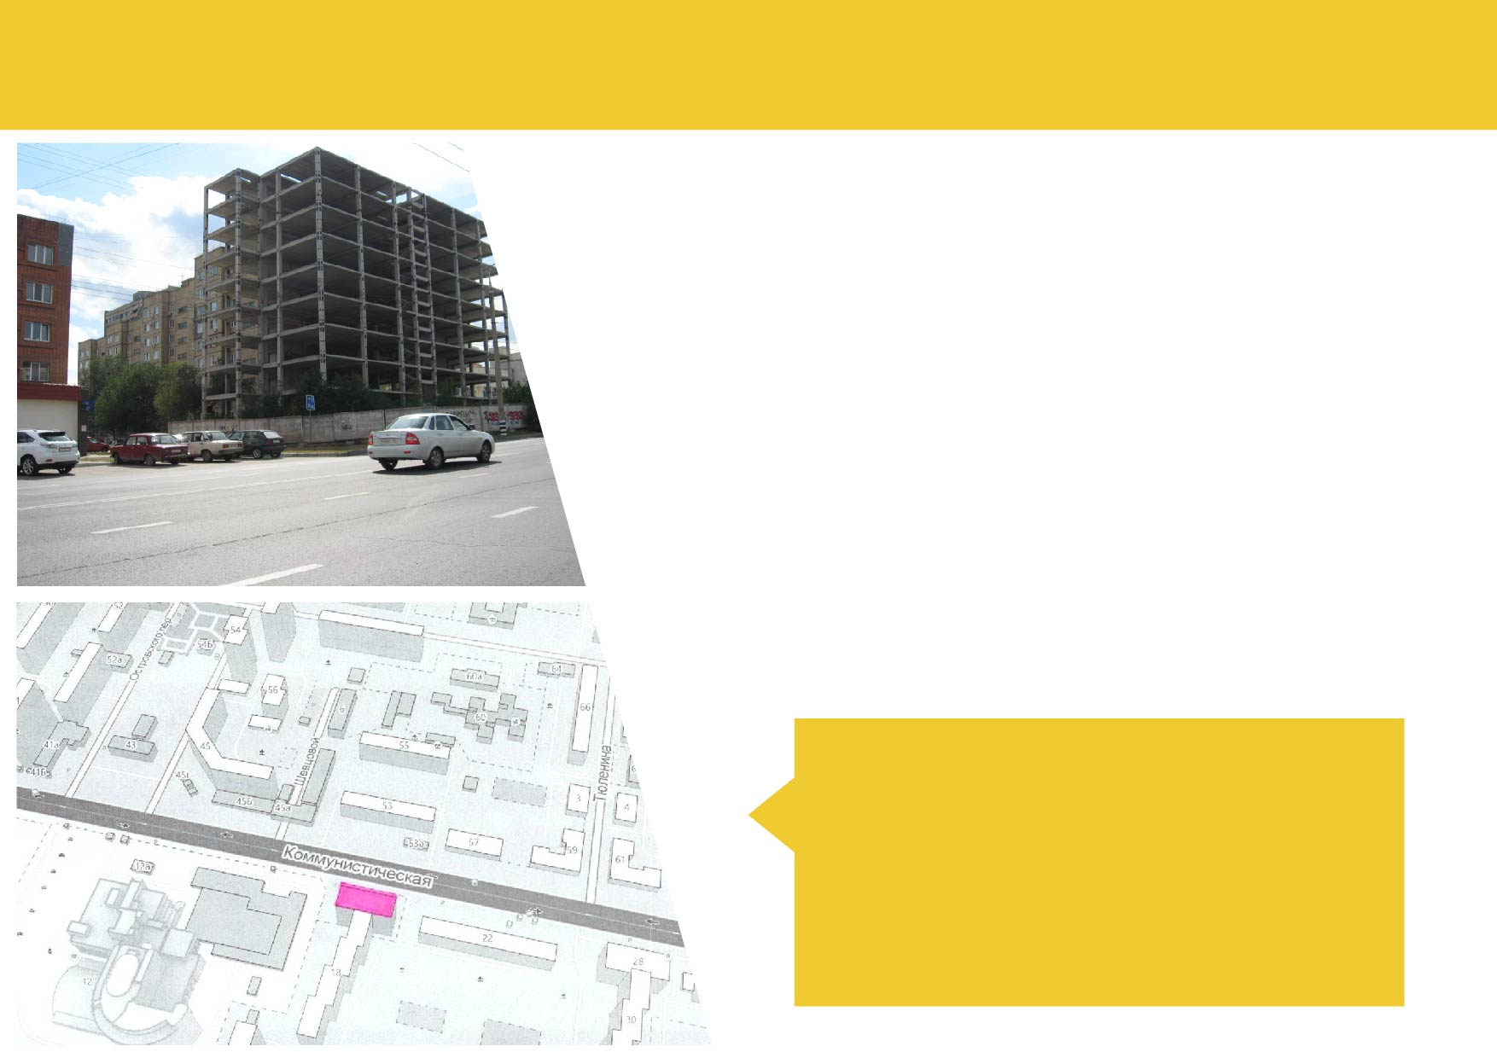
27
ЖИЛОЙ ДОМ, РАСПОЛОЖЕННЫЙ ПО УЛ. КОММУНИСТИЧЕСКОЙ, 18А
Застройщик ЖСК
«БЕРЕГ-18А» 04.04.2009 г.
Строительная готовность
объекта - 16%
РНС - 63-302-999-2016
Выдано: 01.06.2016 г.
ООО «Патриот» сообщило о готовности приступить к работам по завершению строительства объекта в мае 2019 года.
Проект договора между обществом и застройщиком, находится на рассмотрении в ООО «Патриот» и ЖСК «Берег 18А».

Slide 8
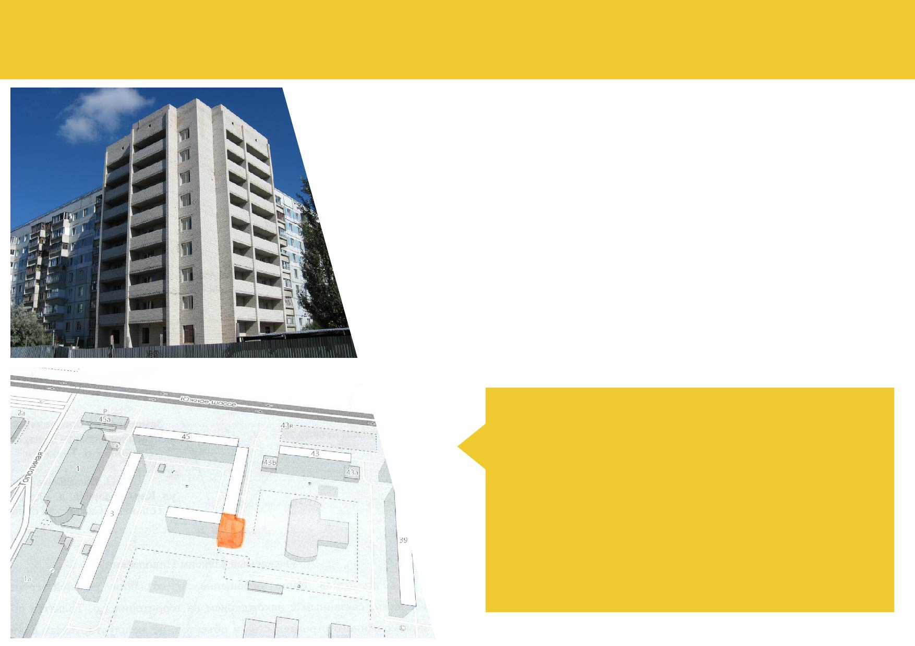
ЖИЛОЙ ДОМ, РАСПОЛОЖЕННЫЙ В АВТОЗАВОДСКОМ РАЙОНЕ, КВАРТАЛ 20,
ЮЖНОЕ ШОССЕ, В ЮГО-ВОСТОЧНОМ ТОРЦЕ ЖИЛОГО ДОМА № 45.
28
Застройщик
ранее ООО «Химтехтранс»
Строительная готовность
объекта - 75%
РНС - RU 63302000-99
Выдано: 27.01.2010 г.
• ООО «ПОЛИМЕРПОЛ» (как предполагаемая подрядная организация) готово выполнять работы по завершению строительства объекта при условии их последующей оплаты по актам выполненных работ.
• Гражданам участникам строительства следует создать ЖСК, для последующей возможности выделения средств Министерством строительства СО

Slide 9
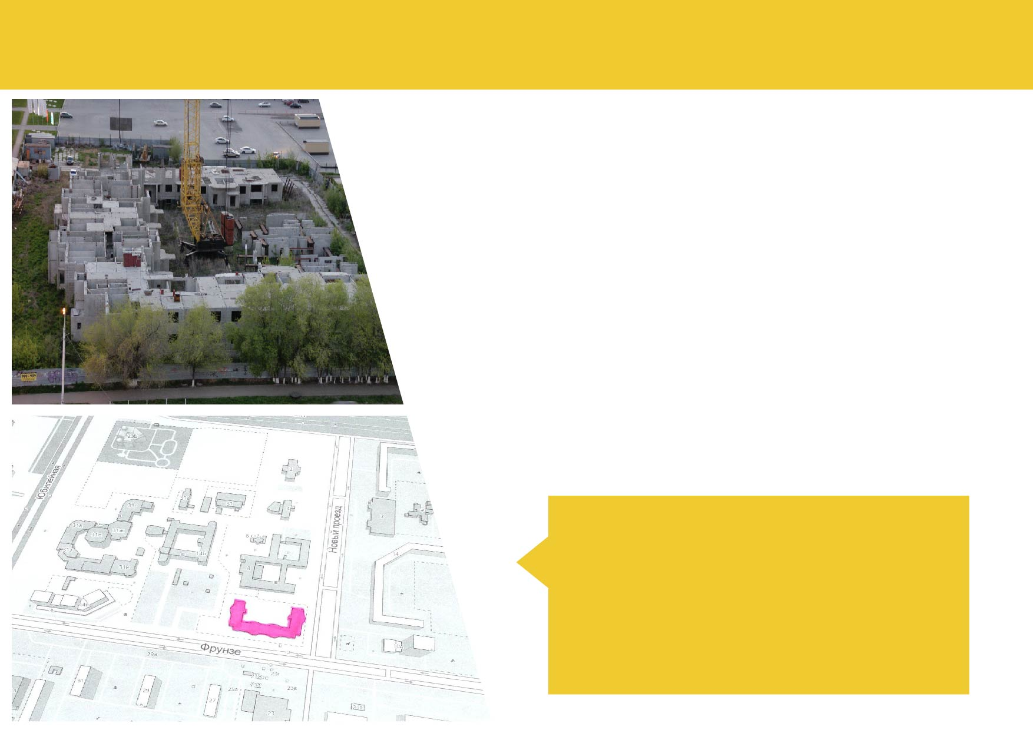
МНОГОЭТАЖНЫЙ 6-ТИ СЕКЦИОННЫЙ ЖИЛОЙ ДОМ С НЕЖИЛЫМИ ПОМЕЩЕНИЯМИ НА 1-ОМ ЭТАЖЕ
С ИНЖЕНЕРНОЙ ИНФРАСТРУКТОРОЙ, РАСПОЛОЖЕННЫЙ СЕВЕРО-ЗАПАДНЕЕ ПЕРЕСЕЧЕНИЯ
УЛИЦЫ ФРУНЗЕ И НОВОГО ПРОЕЗДА (ЖСК «ТАТИЩЕВ-ДВА)
29
Застройщик
ЖСК «Татищев-2»
Строительная готовность
объекта - 13,8%
(возведен второй этаж).
РНС - 63-302000-57-2016
Выдано: 07.11.2016 г.
В связи с отсутствием единой позиции среди граждан участников строительства по вопросу завершения строительства и точного количества граждан, вложивших денежные средства в строительство , а соответственно и количества свободных жилых помещений, потенциальные инвесторы не видят целесообразности своего участия в завершении строительства

Slide 10
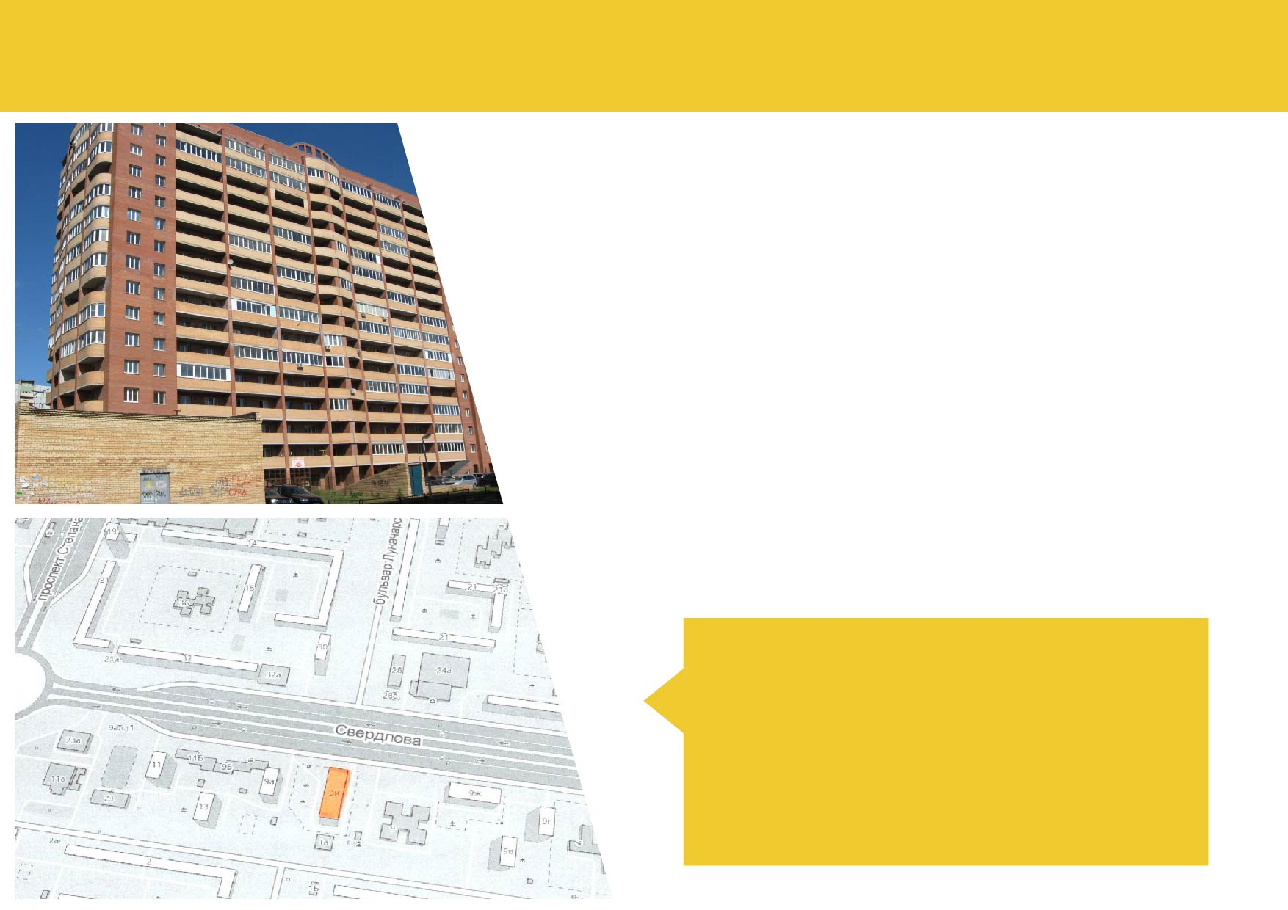
ЖИЛОЙ ДОМ С НЕЖИЛЫМИ ПОМЕЩЕНИЯМИ И ИНЖЕНЕРНО-ТЕХНИЧЕСКИМ
ОБЕСПЕЧЕНИЕМ, РАСПОЛОЖЕННЫЙ ПО УЛ.СВЕРДЛОВА, 9И.
30
Застройщик
ЖСК «ЖАСМИН-ДОМ»
Строительная готовность
объекта более 90 %
РНС - RU 63302000-229
Выдано: 26.04.2011. г.
Проблема завершения строительства: «двойные продажи» 127 квартир.
В настоящее время администрацией г.о. Тольятти совместно с министерством строительства СО ведутся переговоры с ПАО АКБ «Связь-Банк» и представителем инвестора физических лиц об уступке прав требований с дисконтом, а также возможные пути решения данного вопроса.

Slide 11
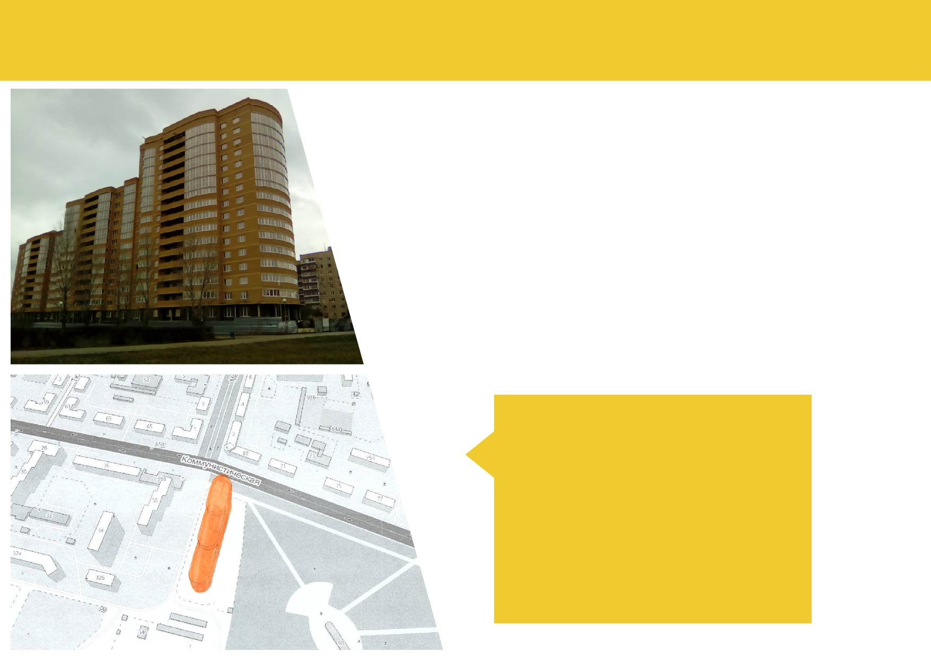
ЖИЛОЙ ДОМ С НЕЖИЛЫМИ ПОМЕЩЕНИЯМИ, РАСПОЛОЖЕННЫЙ ЮГО-ВОСТОЧНЕЕ ПЕРЕСЕЧЕНИЯ
УЛ. КОММУНИСТИЧЕСКОЙ И УЛ. МАТРОСОВА В КОМСОМОЛЬСКОМ РАЙОНЕ
Г. ТОЛЬЯТТИ (ЗАСТРОЙЩИК ООО СЕНТЯБРЬ-ДВА).
31
Застройщик
ООО «Сентябрь-два»
Строительная готовность
объекта - 88%
РНС - RU63302000-204
Выдано: 15.11.2010 г.
На сегодняшний день конкурсным управляющим ООО «Сентябрь-два» ведётся работа
по оспариванию сделок (уменьшению кредиторской задолженности),
поиску источника средств на завершение строительства,
привлечению инвестора на объект

Slide 12
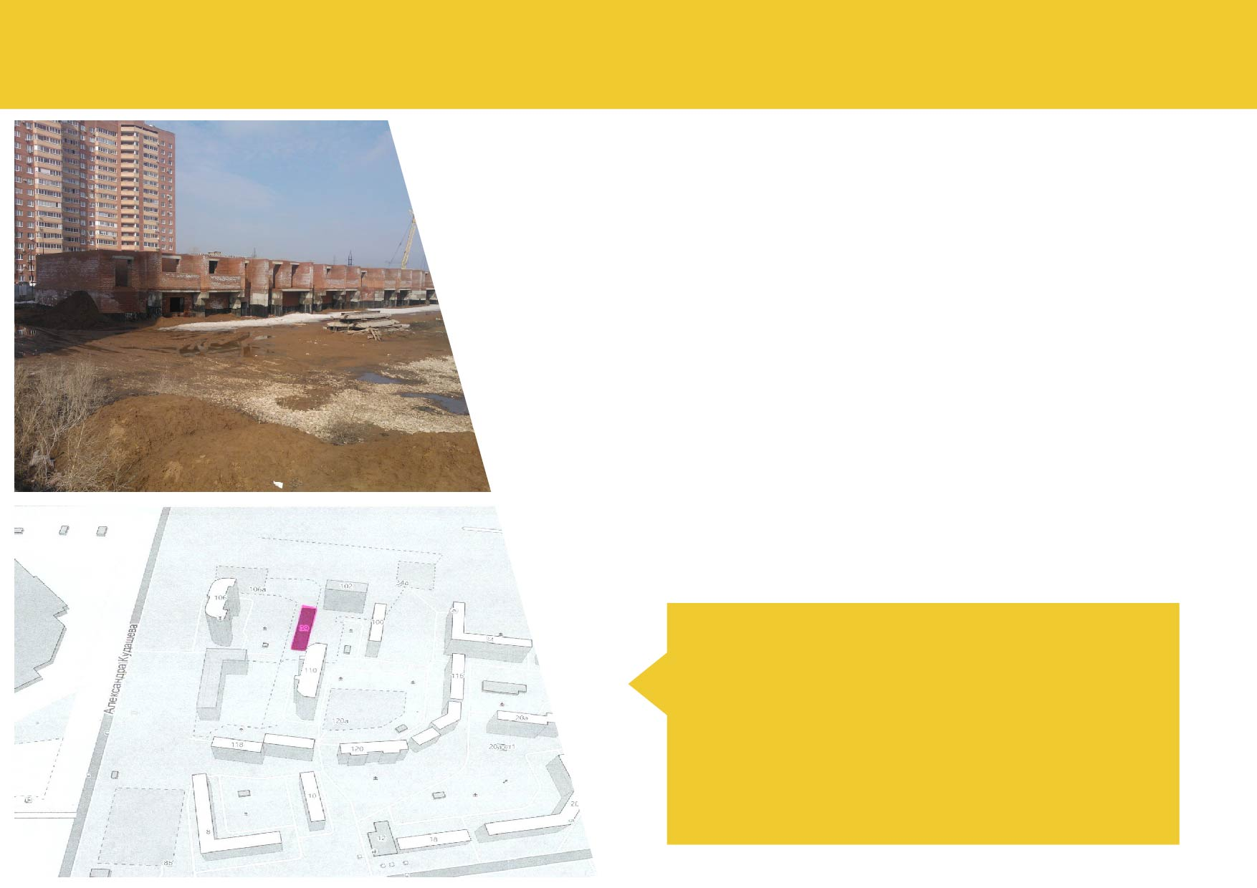
МНОГОКВАРТИРНЫЙ МНОГОЭТАЖНЫЙ ЖИЛОЙ ДОМ С ВСТРОЕНО-ПРИСТРОЕННЫМИ
АДМИНИСТРАТИВНЫМИ ПОМЕЩЕНИЯМИ (ООО УК «ЛЕСНОЙ ГОРОДОК»)
32
Застройщик
ООО УК «Лесной городок»
Строительная готовность
объекта - не более 10%
(возведен 1 этаж)
РНС - RU63302000-636
Выдано: 05.06.2014 г.
отменено
Завершение строительства объекта учитывая текущую ситуацию с правопритязаниями на земельный участок, текущим состоянием объекта и исходно – разрешительной документацией на сегодняшний день не является целесообразным. Гражданам участникам строительства объекта необходимо включаться в Реестр граждан чьи денежные средства привлечены и чьи права нарушены, для последующей возможности выделения компенсации министерством строительства СО

Slide 13
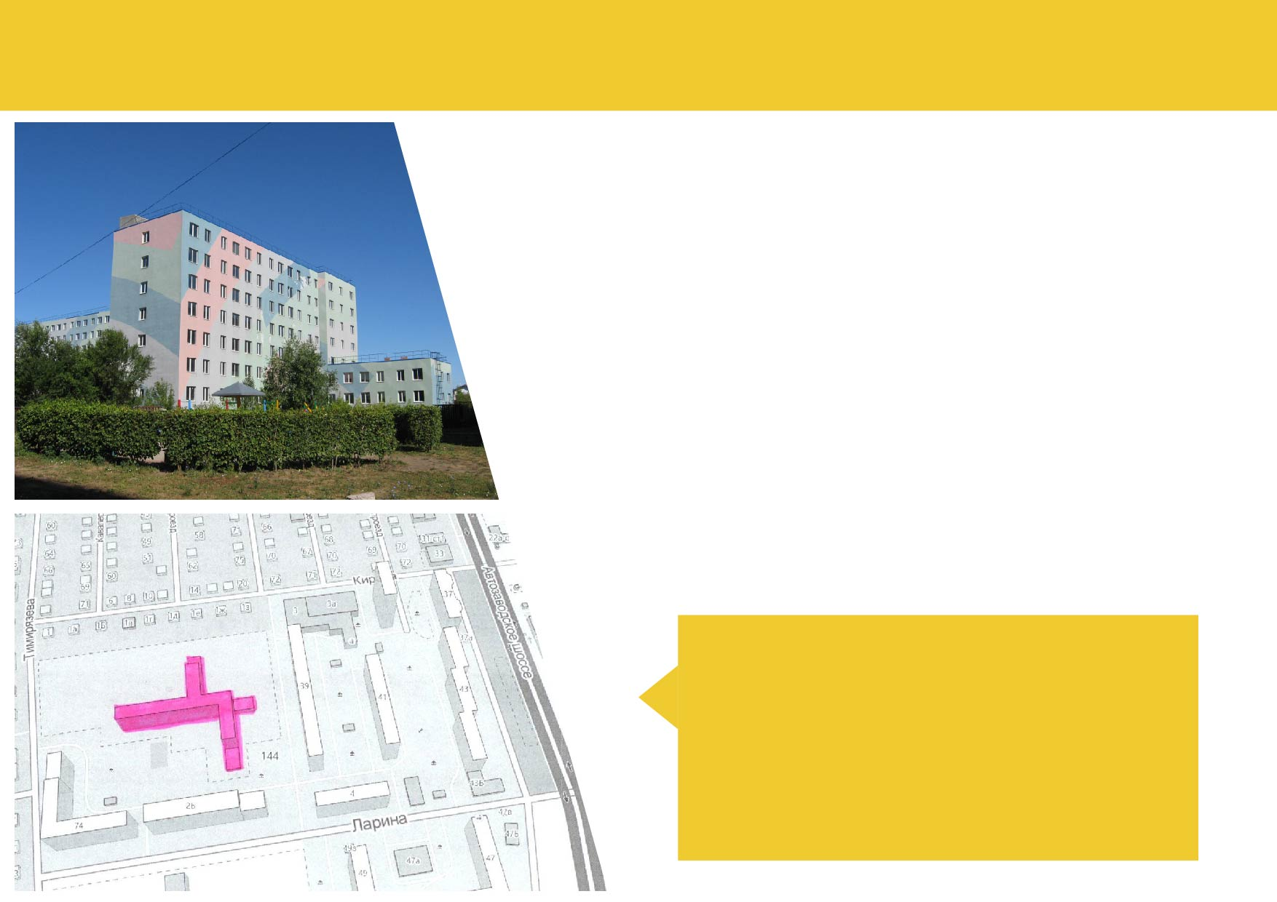
7-МИ ЭТАЖНЫЙ ЖИЛОЙ ДОМ С КВАРТИРАМИ МАНЕВРЕННОГО ФОНДА
И НЕЖИЛЫМИ ПОМЕЩЕНИЯМИ, РАСПОЛОЖЕННЫЙ
ПО АДРЕСУ: Г. ТОЛЬЯТТИ, УЛ. ЛАРИНА, 2
33
Застройщик
мэрия г.о.Тольятти
ООО УК «ТРЦ»
Строительная готовность
объекта - 70%
РНС - 63302000-211
Выдано: 17.12.2010 г.
В настоящее время ведётся процесс приёмки результатов обследования объекта, работа по заключению договора на охрану объекта и переговоры с потенциальным инвестором.

Slide 14
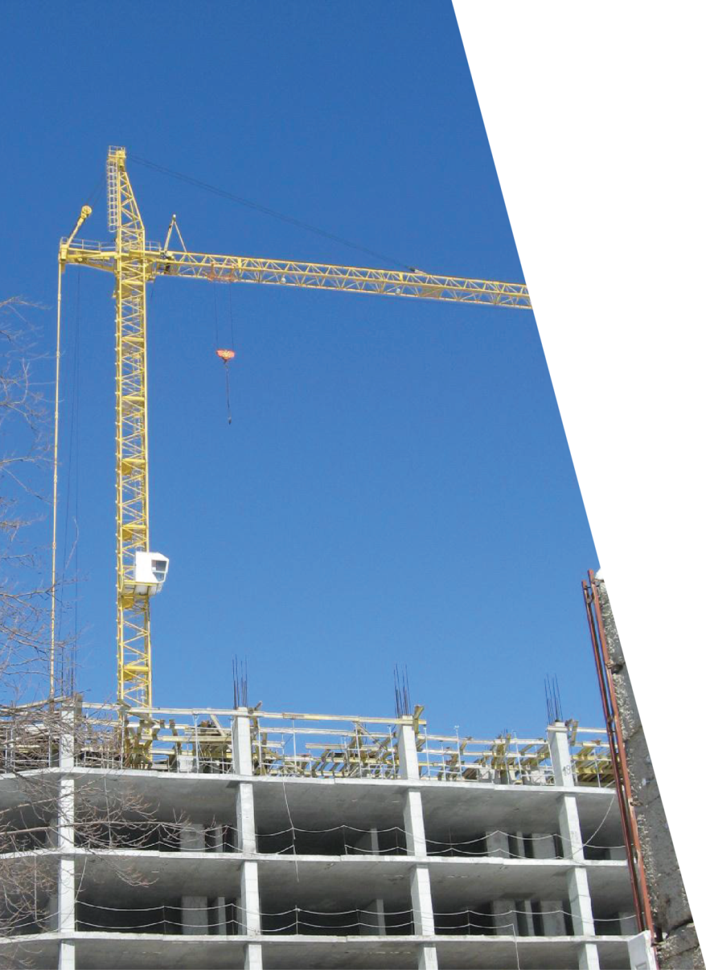
ЖИЛОЙ ДОМ, РАСПОЛОЖЕННЫЙ В КОМСОМОЛЬСКОМ РАЙОНЕ, ЮГО-ЗАПАДНЕЕ ЗДАНИЯ, УЛ. КОММУНИСТИЧЕСКАЯ 12
34
Застройщик
ООО ГК «БАЗИС»
Строительная готовность
объекта
- жилой дом позиция 1А – фундамент;
- жилой дом позиция 1 Б – построен до 6 этажа.
РНС - № RU633020000-522
Выдано: 11.09.2013
На сегодняшний день конкурсным управляющим ООО ГК «БАЗИС»
ведётся работа
по оспариванию сделок.
В мае планируются переговоры инвестора и конкурсного управляющего.

Slide 15

ЖИЛОЙ ДОМ, РАСПОЛОЖЕННЫЙ В АВТОЗАВОДСКОМ РАЙОНЕ, УЛ. СПОРТИВНАЯ,
ПОЗИЦИЯ 1.2Г, ЮЖНЕЕ УЛ. СПОРТИВНАЯ ДО КУЙБЫШЕВСКОГО ВОДОХРАНИЛИЩА
35
Застройщик
ООО «Горстрой»
Строительная готовность
объекта - 7%
РНС - отсутствует
Социальные выплаты 64 гражданам, заключившим с ООО «Горстрой» договоры участия в долевом строительстве объекта произведены в полном объеме на общую сумму 143,963128 млн. руб.
Объект исключен из перечня проблемных

Slide 16
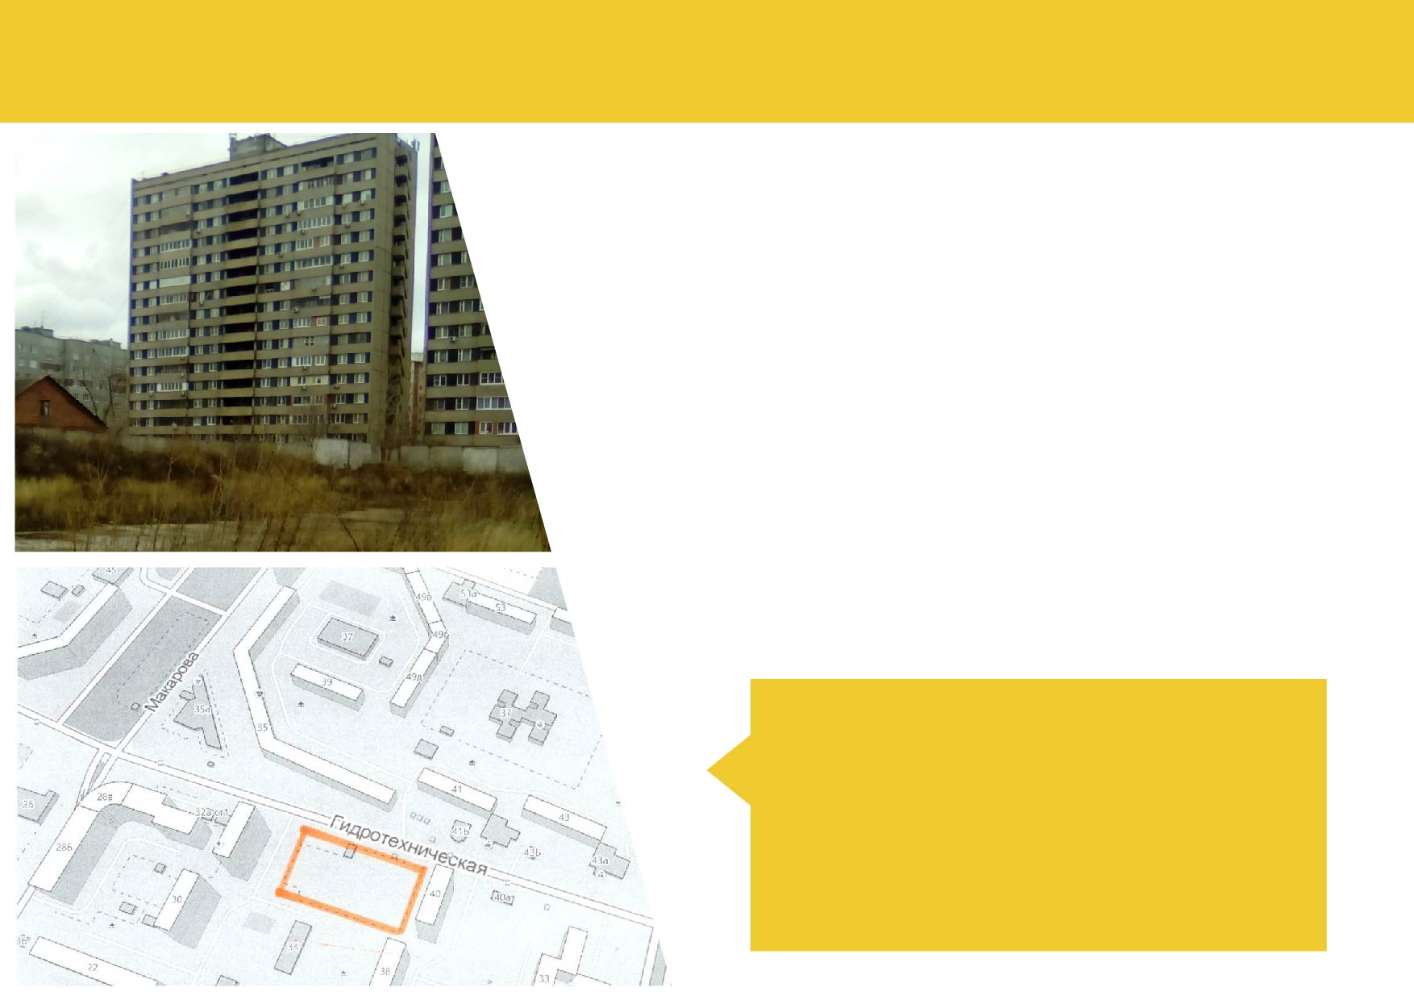
ЖИЛАЯ ЗАСТРОЙКА, РАСПОЛОЖЕННАЯ В ПОС. ШЛЮЗОВОЙ,
УЛ. ГИДРОТЕХНИЧЕСКАЯ, 36
36
Застройщик
ООО «ВолгаИнжиниринг
СпецТранс»
Строительная готовность
объекта - 0%
Всем 34 гражданам – участникам строительства проблемного объекта предоставлены жилые помещения в многоквартирном жилом доме, расположенном по адресу: г. Самара, ул. Печерская, д. 25.
Объект исключен из перечня проблемных

Slide 17
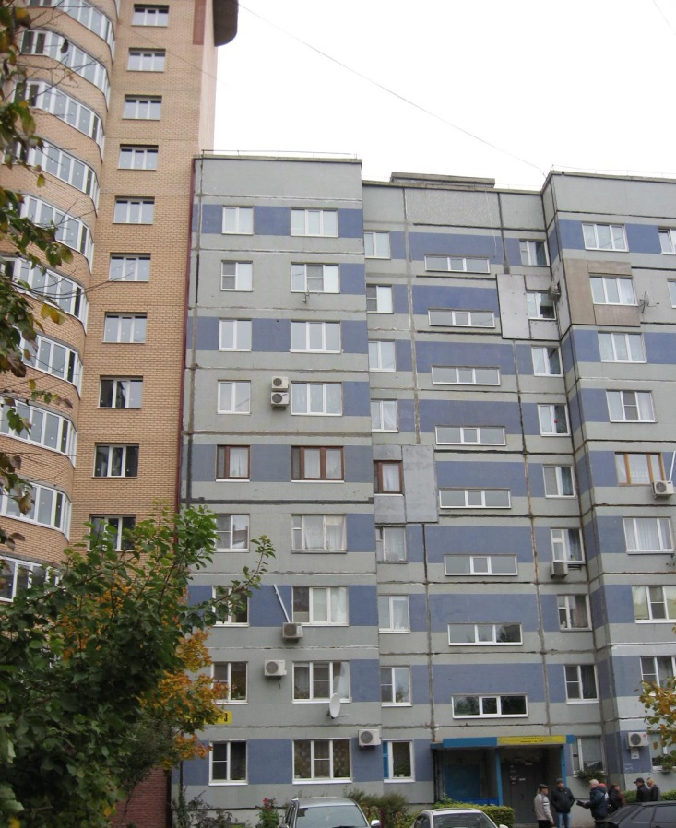
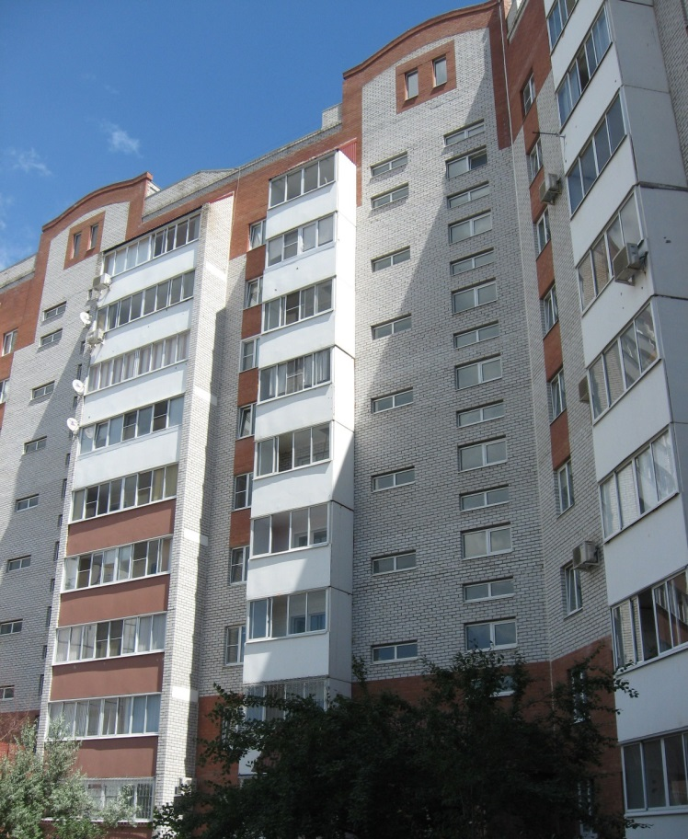
37
Потенциально-аварийные дома
Б-р Цветной, д.3
Ул. 40 лет Победы, д.58
Просел фундамент 1 подъезда дома по адресу б-р Цветной , д.3. появились вертикальные трещины в несущих конструкциях. На данный момент произведено временное усиление конструктива, и разрабатывается проект на усиление фундамента 1 подъезда
Выявлены повреждения облицовочной кирпичной кладки фасадов. Готовится документация для восстановления фасада по программе капитального ремонта

Slide 18
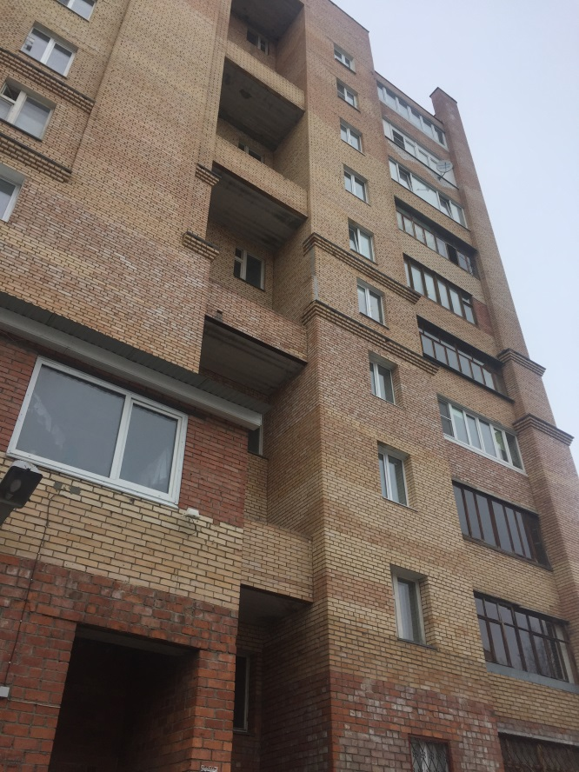
38
Потенциально-аварийные дома
Ул.Самарская, д.56
Б-р Татищева, д. 20
Выявлены трещины в несущих конструкциях. С 2015г. Изменений на «маечках» нет
Нарушение конструктива панелей перекрытия верхних этажей. На данный момент готовится проект усиления конструкций.

Slide 19

Благодарим за внимание!

